Slide 2

Phần một:
Công nghệ và đời sống
Bài 6: CHĂM SÓC HOA, CÂY CẢNH TRONG CHẬU (tiết 2)

Slide 3

ÔN BÀI CŨ
Nêu các cách cung cấp đủ ánh sáng cho hoa, cây cảnh trồng trong nhà?

Slide 4

YÊU CẦU CẦN ĐẠT

Slide 5



KHỞI ĐỘNG
Mời các em quan sát video.

Slide 6

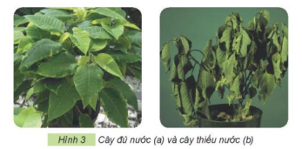
2. TƯỚI NƯỚC CHO HOA, CÂY CẢNH
Cây thiếu nước lá bị héo

Slide 7
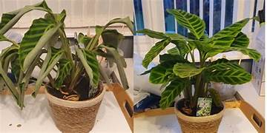
2. TƯỚI NƯỚC CHO HOA, CÂY CẢNH

Slide 8








2. TƯỚI NƯỚC CHO HOA, CÂY CẢNH

Slide 9
2. TƯỚI NƯỚC CHO HOA, CÂY CẢNH

Slide 10



Slide 11






3. BÓN PHÂN CHO HOA, CÂY CẢNH

Slide 12


3. BÓN PHÂN CHO HOA, CÂY CẢNH

Slide 13


Slide 14

Trò chơi
Ô cửa bí mật

Slide 15

1
2
3
4

Slide 16

Câu 1: Đâu là cách tưới nước đúng cách?
A. Dùng bình tưới cây hoặc dùng dụng cụ phù hợp
B. Tưới đều và đủ ẩm phần giá thể trong chậu
C. Tưới nước định kì cho từng loại cây
D. Tất cả các đáp án trên đều đúng
Đáp án: D
Hết giờ
4
5
2
3
1

Slide 17
Câu 2: Đâu là cách bón phân cho hoa, cây cảnh?
A. Bón đều xung quanh gốc cây
B. Pha với nước và tưới vào gốc cây
C. Pha với nước và phun lên lá cây
D. Tất cả các đáp án trên đều đúng
Đáp án: D
Hết giờ
4
5
2
3
1

Slide 18
Câu 3: Để tránh cho cây yếu, vươn dài, dễ đổ và than, lá của cây trở nên nhạt màu và vàng úa. Em cần làm gì?
A. Để cây dưới bóng đèn điện
B. Tưới nhiều nước cho cây
C. Đặt cây ở những chỗ thoáng mát, có đủ ánh sáng cho cây
D. Bón nhiều phân bón cho cây
Đáp án: C
Hết giờ
4
5
2
3
1

Slide 19
Câu 4: Hình ảnh sau đây tưới nước bằng?
A. Tưới nước bằng bình xịt
B. Tưới nước bằng hệ thống tưới nhỏ giọt
C. Tưới nước bằng bình tưới cây
D. Cả ba đáp án đều sai
Đáp án: C
Hết giờ
4
5
2
3
1

